Slide 1






Slide 2

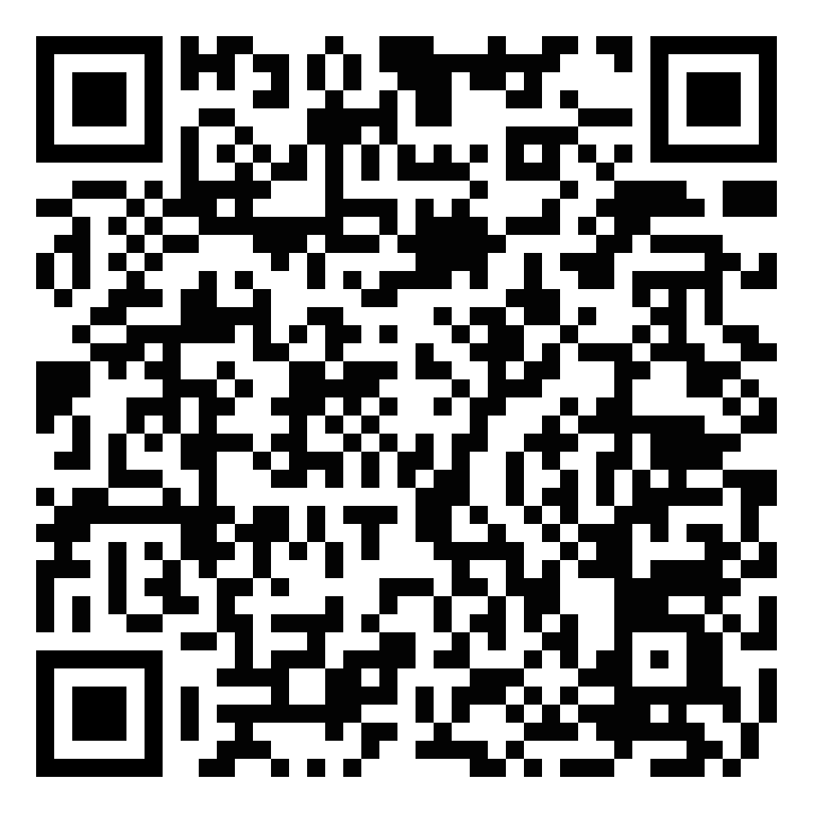



Acesse o material pelo QRCode

Slide 3


Genival Júnior
Professor de Filosofia e Sociologia
(genival.junior@colegioagora.com)
Matheus Rodrigues
Professor de História
(matheus.rodrigues@colegioagora.com)
Sáhira Celestino
Professora de Geografia
(sahira.celestino@colegioagora.com)

Slide 4

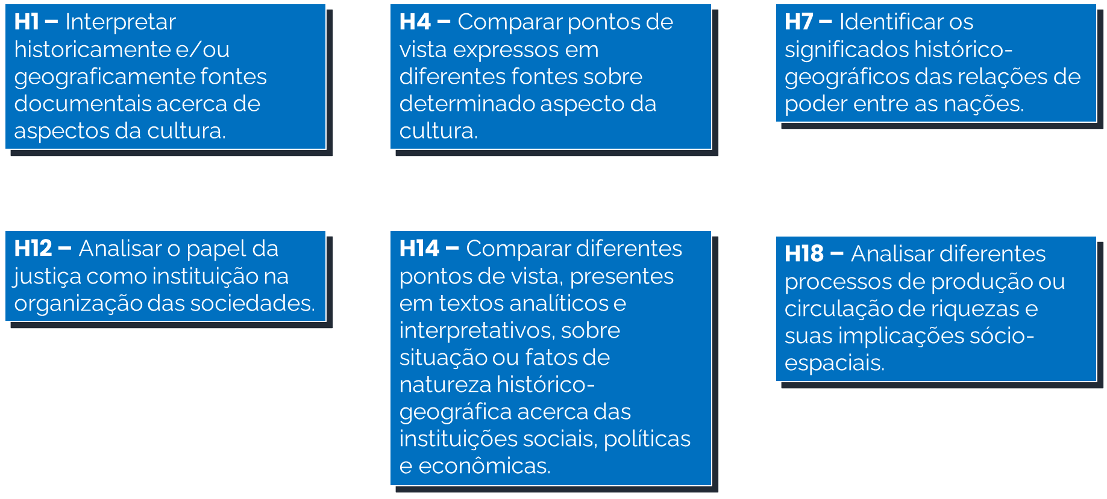

Slide 5
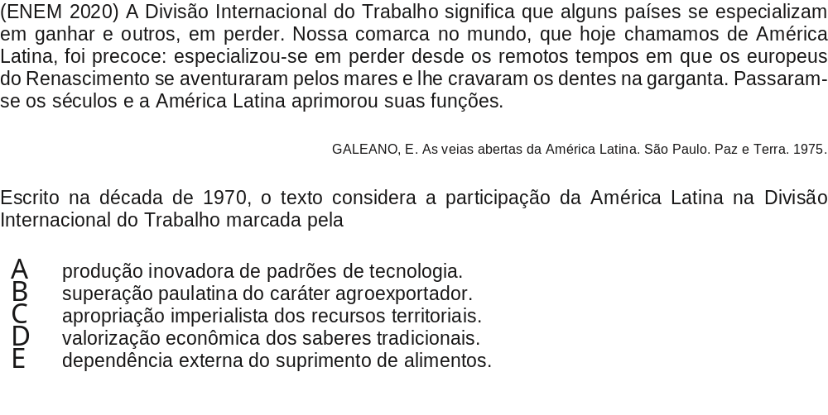


Slide 6
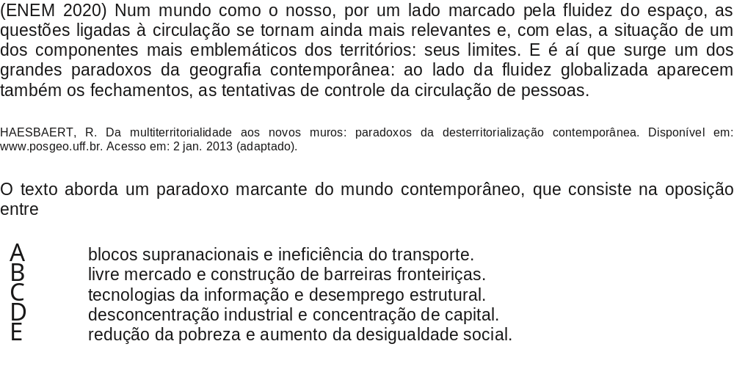

Slide 7
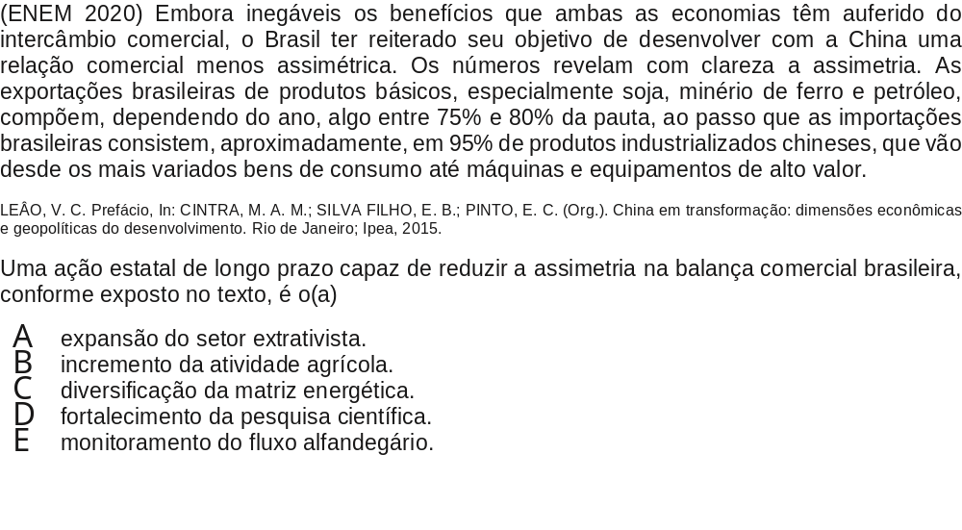

Slide 8
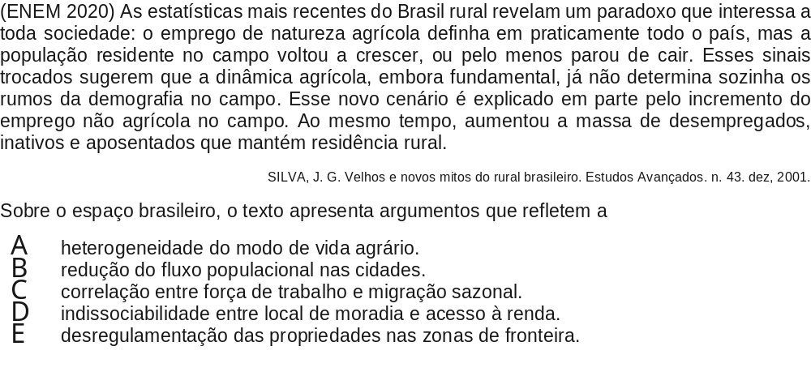

Slide 9
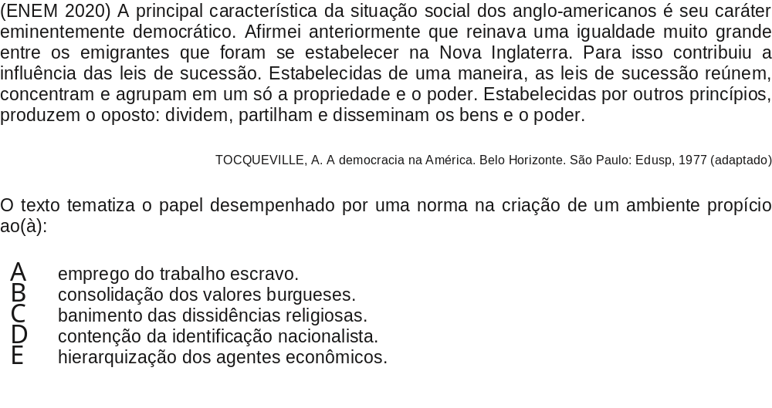

Slide 10
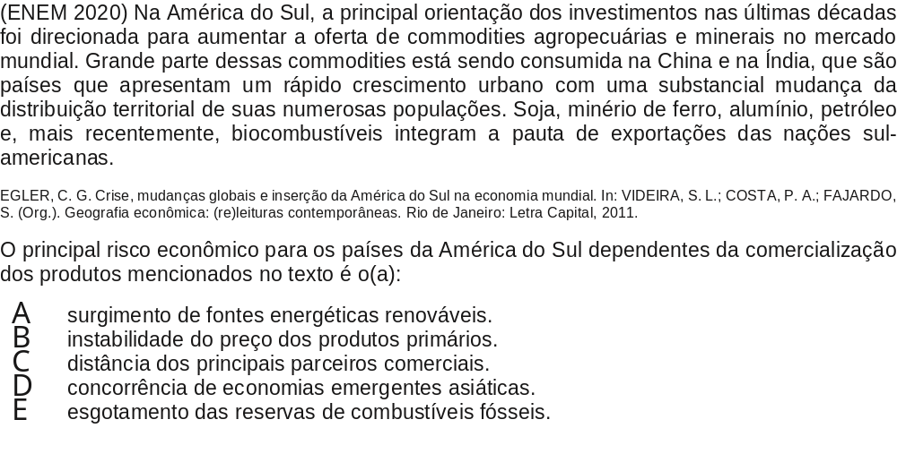
Notes:
Charles e Danilo

Slide 11




